Slide 1
TÊN MÔN HỌC

Slide 2

KHỞI ĐỘNG

Slide 3



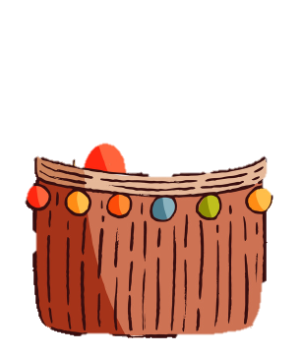

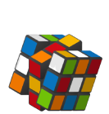

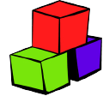

Notes:
GV mời HS nhận xét căn phòng: đồ chơi vứt bề bộn giữa nha.
Dẫn dắt: chúng ta cùng dọn dẹp phòng khách bằng cách trả lời tốt các thử thách để đồ chơi vào giỏ

Slide 4



Câu nào phù hợp khi nói về hoạt động của Tú?
A. Cây bút chì của Tú màu xanh.
B. Tú có làn da ngăm đen.
C. Tú tập thể dục.
Notes:
Click vào quả cà chua để quay về

Slide 5
Câu nào đúng khi nói về ngoại hình của Na?
A. Na làm bài tập.
B. Đôi má Na hồng hào.
C. Na chăm chỉ.

Slide 6
Đâu là từ chỉ hoạt động?
A. ăn
B. cơm
C. Na

Slide 7
Em hãy nói một câu có chứa từ chỉ hoạt động.

Slide 8
Soạn bài mới ở đây

Slide 9



Củng cố

Slide 10
Dặn dò

Slide 11
Em chia sẻ tới thầy cô một số thiết kế ppt Toán và TV 1 + 2 của em ạ
Link tải: https://drive.google.com/.../1-dNa43begmfbAtLp4ijb8...
Tuy nhiên, để sử dụng đc ppt TV, thầy cô vui lòng thực hiện đúng các bước em hướng dẫn ạ!
Bước 1: Tải fonts và cài fonts (nếu khó khăn khi thực hiện, cứ liên hệ em hỗ trợ. Bước này là bắt buộc, không thể bỏ qua.
Bước 2: Tải ppt về máy (chưa thực hiện bước 1 thì tuyệt đối không thực hiện bước 2).
Đồng thời e có để video hướng dẫn cài fonts và tải tài liệu ở trong link ạ.
Các thầy cô dạy các bộ sách khác cũng có thể tham khảo vì nhiều tiết có thể hữu ích ạ.

Slide 12
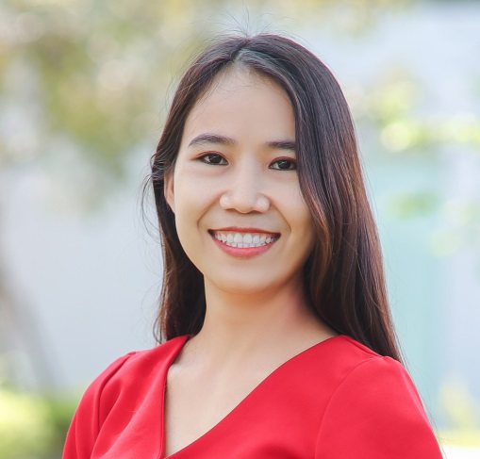
Người soạn : Phan Thị Linh
Năm sinh : 1990
Đơn vị công tác :
LH : 0916.604.268
Thân chào Quý Thầy Cô!
Rất mong nhận được phản hồi và góp ý từ Quý Thầy Cô để bộ giáo án ppt được hoàn thiện hơn.
Mọi thông tin phản hồi mong được QTC gửi về:
+ Zalo: 0916.604.268
+ Facebook cá nhân: https://www.facebook.com/nhilinh.phan/
+ Nhóm chia sẻ tài liệu: https://www.facebook.com/groups/443096903751589

